Slide 1
홍 석 천
(92년 02월 12일 생)
키 : 175cm 몸무게 : 74kg
010 – 8200 – 7495 / armor2220@naver.com / @1000_e_

Slide 2
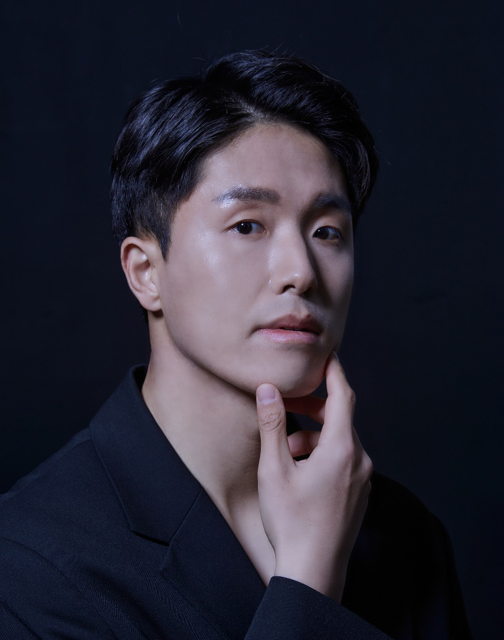
포트폴리오
특기 - 축구(현재 축구부 코치 재직) / 태권도(3단) / 수영 / 육상 / 악기연주(드럼)
- 상업영화
2020 드림 레드챔피언스 선수 역 이병헌 감독님
- 독립 장편
2020 거절할 수 없는 제안 도박장 웨이터, 석구부하 역 황동석 감독님
2015 상록수 경찰 2 역 김철한 감독님
- 단편영화 - 연극
2017 REPITITION KBS 영상아카데미 2019 임차인 택시기사 역
- 광고 및 바이럴
2021 국토교통부 [ 스마트시티 온라인투어_Ep.5 안양 ]

